Slide 1
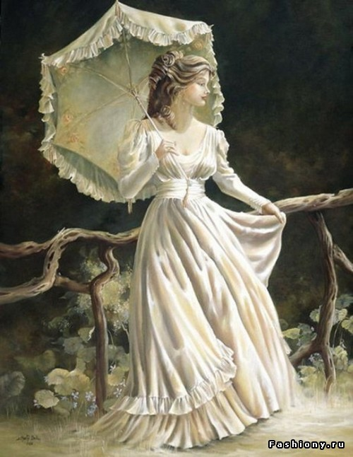
И в простом нас восхищает красота

Slide 2
Кто рожден с талантом и для таланта, тот обретает в нем свое лучшее существование. И. Гёте

Slide 3
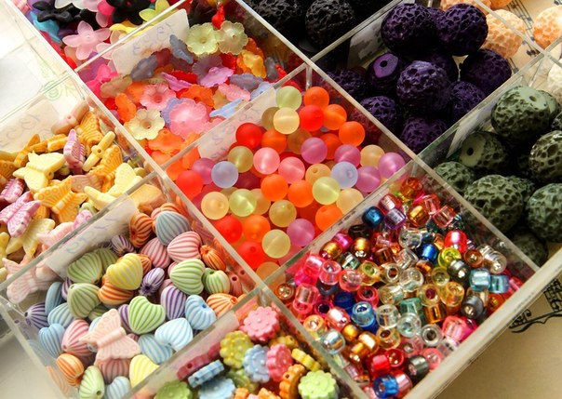

Slide 4
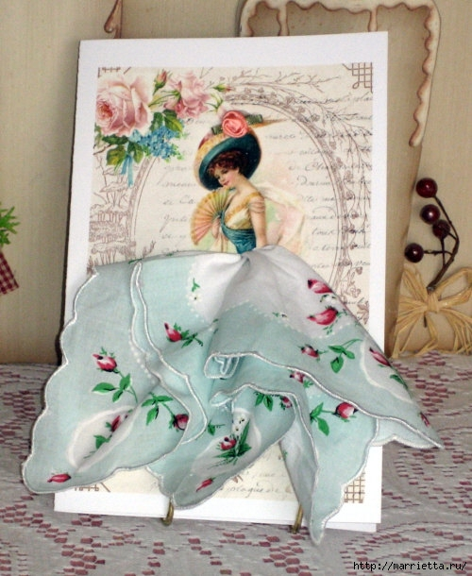

Slide 5
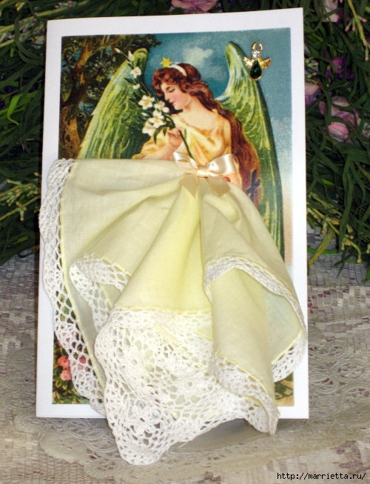

Slide 6
Спасибо за внимание

